Slide 1
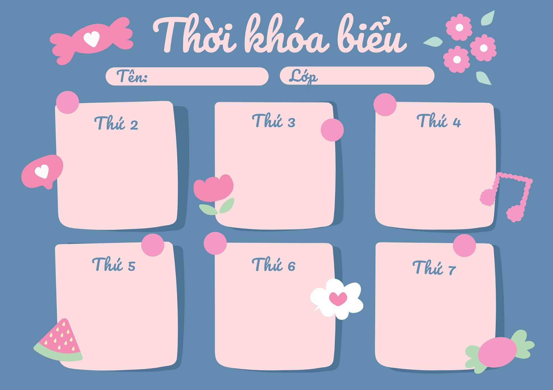
MGL A4
PTVĐ
- VĐCB: Bật qua vật cản 15-20cm
- TCVĐ: Kéo co
KHÁM PHÁ
LQVT
Xác định vị trí của đồ vật so với đối tượng khác
GDNSVM: Học tập và vui chơi
TẠO HÌNH
Vẽ trường tiểu học
LQCC
Làm quen chữ v, r
ÔN LUYỆN
Xác định vị trí của đồ vật so với đối tượng khác

